Slide 1
Qualification
Corkscrew californien

Slide 2
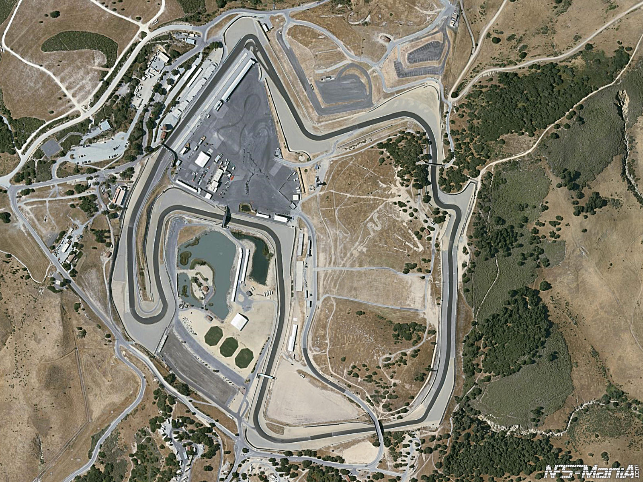
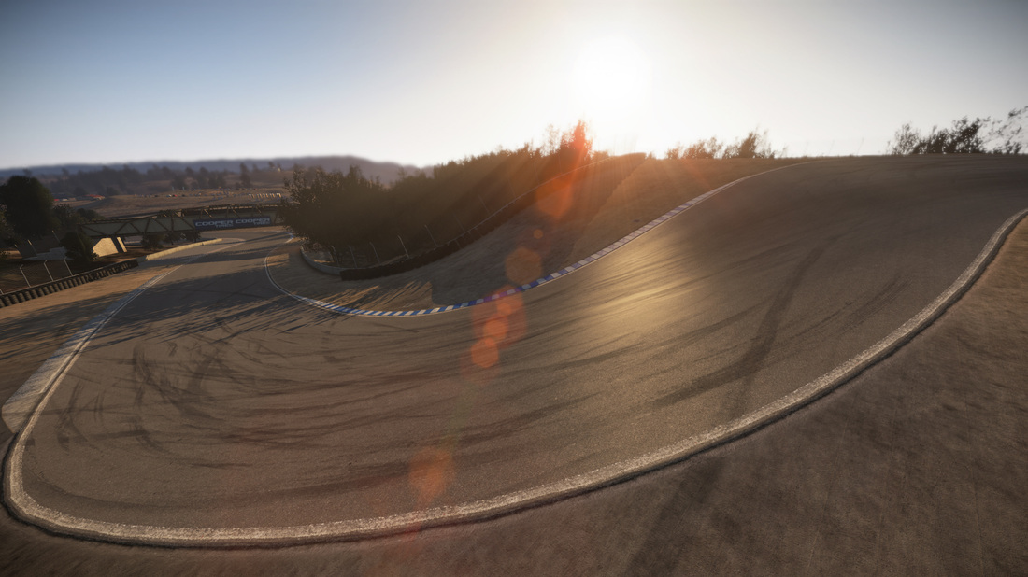
Laguna Seca Clio Cup
Pour information voilà les conditions de qualifications.
2 essais de 1h chacun, circuit laguna seca, reglage autorisé, vous aurez deux heures pour faire votre temps, les conditions dégagés, jour de la course = jour réel, heure = heure réel.
Pour se rapprocher au mieux d'une vrai session de qualification réel la partie sera lancé à 21h, quelque soit le nombre de participant (cela représente l'ouverture de la piste), vous pourrez donc rejoindre la partie à 22h30 si vous ne voulez pas roulez avant.
Par contre une fois dans la session impossible de roulez sur une autre session d'un autre jour. Aucun autre temps ne sera accepté, hormis celui vu par les hosteurs. Merci à vous.

Slide 3
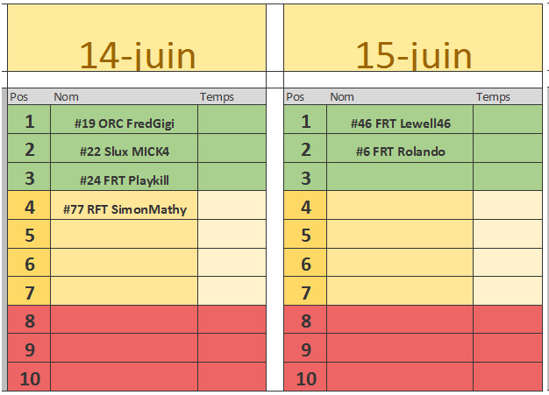
Groupe du 12 au 15 Juin

